Slide 1
МБОУ «Средняя общеобразовательная школа № 19
имени Героя Советского Союза М.К. Нехаева»
(дошкольное отделение №3)
Проект
в старшей группе
«Зимние забавы»
Разработали:
Воспитатели: Бурова Е.С.
Калашникова О.В.
г.Сергиев Посад -2025 г.

Slide 2
Актуальность: зимний период дает возможность стимулировать интерес детей и взрослых к совместной деятельности (игры, забавы, эксперименты и т. д.) и позволяет устанавливать причинно – следственные связи. В настоящее время особую актуальность имеет проблема состояния здоровья и физического развития детей дошкольного возраста. Сохранение и укрепление здоровья подрастающего поколения превращается сейчас в первоочередную социальную проблему. За последние десятилетия состояние здоровья дошкольников резко ухудшилось. Проблемы детского здоровья нуждаются в новых подходах, доверительных партнерских отношений сотрудников ДОУ с родителями. Режим дня насыщается активной деятельностью детей, самостоятельными играми, спортивными развлечениями.
Цель проекта: Обогащение у детей знаний о зиме и зимних забавах, приобщение детей и родителей к здоровому образу жизни посредством проведения зимних забав, развлечений, игр.
Задачи проекта: знакомить детей с зимними видами спорта; формировать у детей исследовательский и познавательный интерес к экспериментам, опытам; развивать у детей творческое воображение в процессе продуктивной деятельности, память, внимание, мышление; способствовать развитию у детей пространственной ориентировки, быстроты, силы, ловкости; формировать у детей двигательные умения и навыки, способствующие укреплению здоровья, повышению сопротивляемости организма к неблагоприятным факторам внутренней и внешней среды; посредством зимних развлечений, забав, игр приобщить детей и родителей к здоровому образу жизни; воспитывать у детей интерес к зимним забавам, развлечениям и играм; воспитывать у детей умения взаимодействовать друг с другом.
Проблема: сохранение и укрепление здоровья подрастающего поколения превращается сейчас в первоочередную социальную проблему. За последние десятилетия состояние здоровья дошкольников резко ухудшилось. Проблемы детского здоровья нуждаются в новых подходах, доверительных партнерских отношений сотрудников ДОУ с родителями.

Slide 3
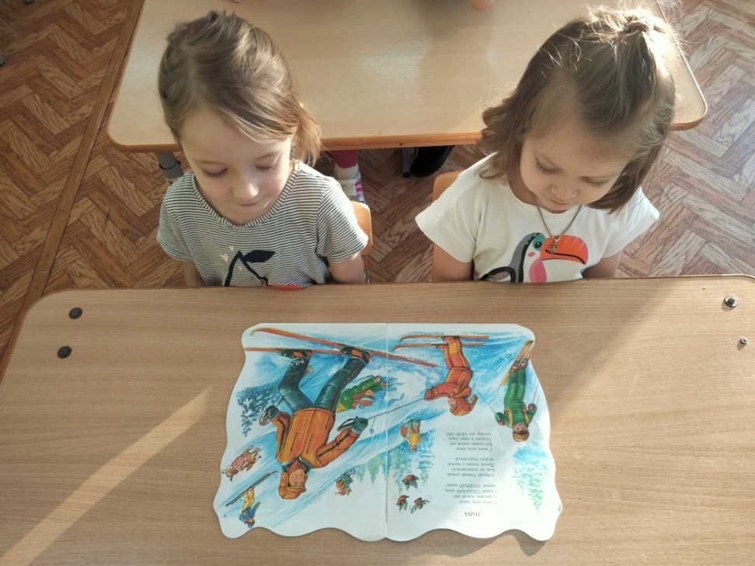
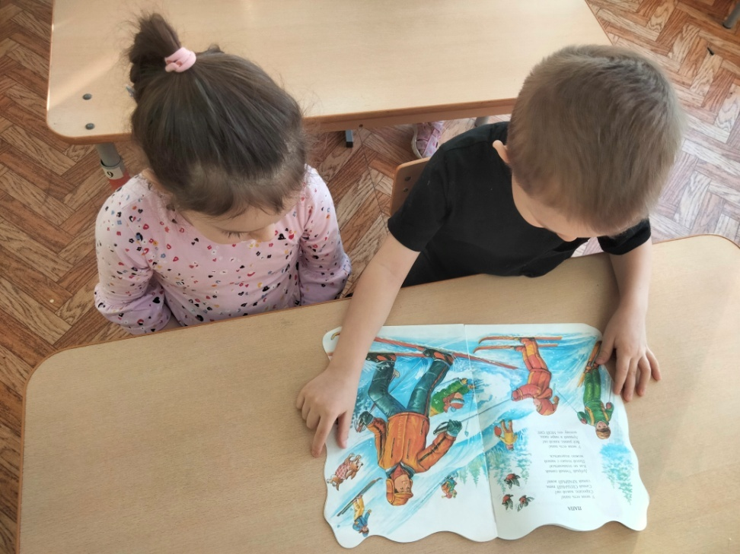
Чтение художественной литературы

Slide 4
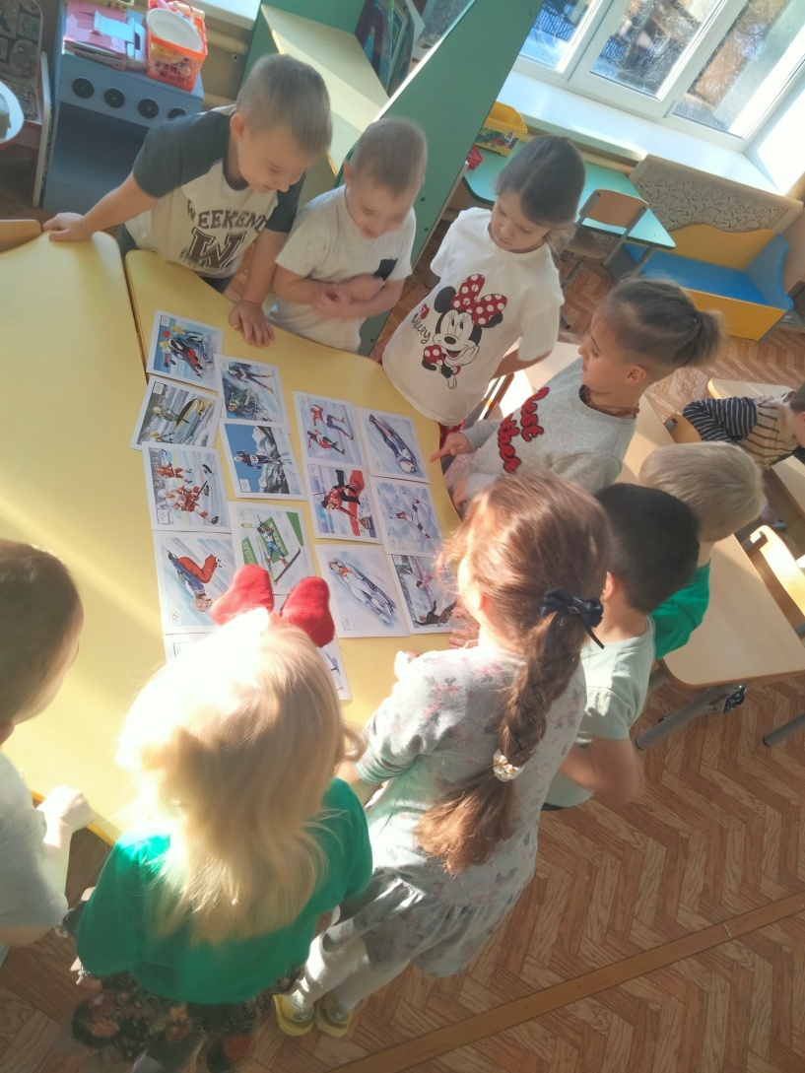
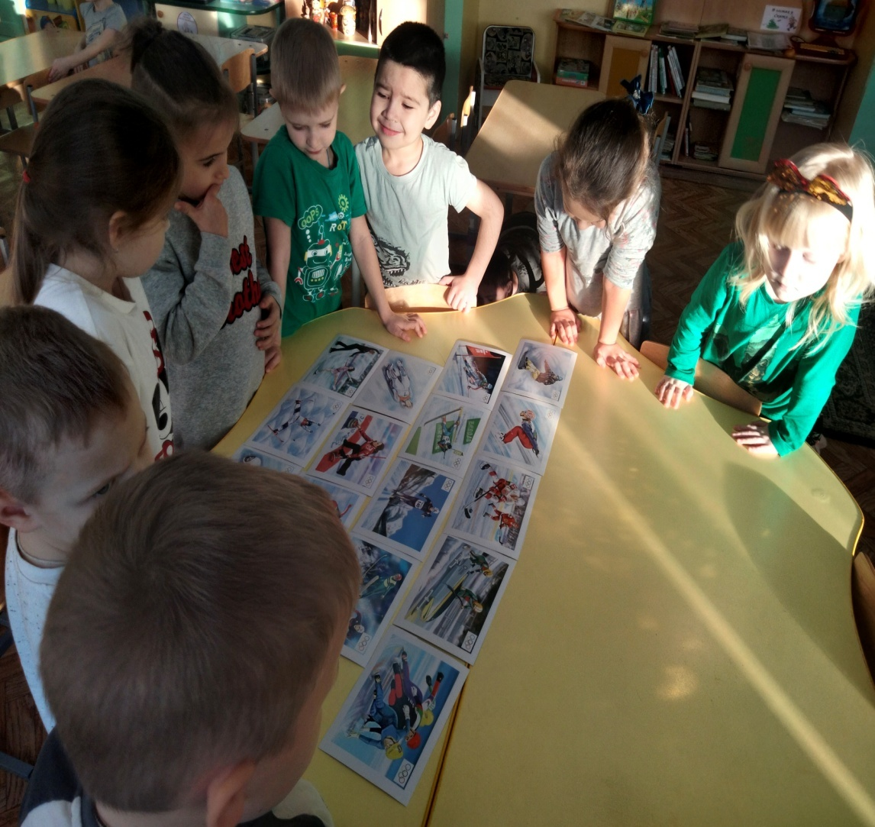
Рассматривание игр

Slide 5
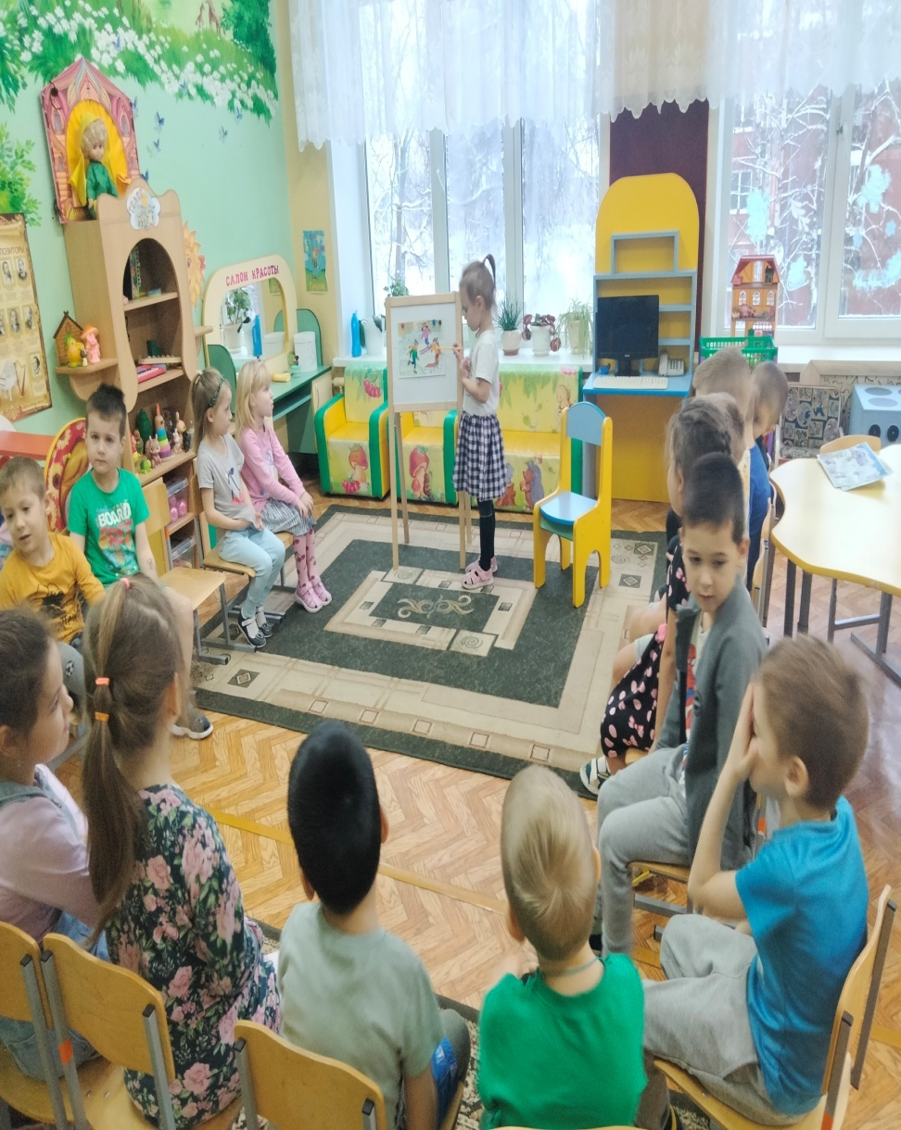
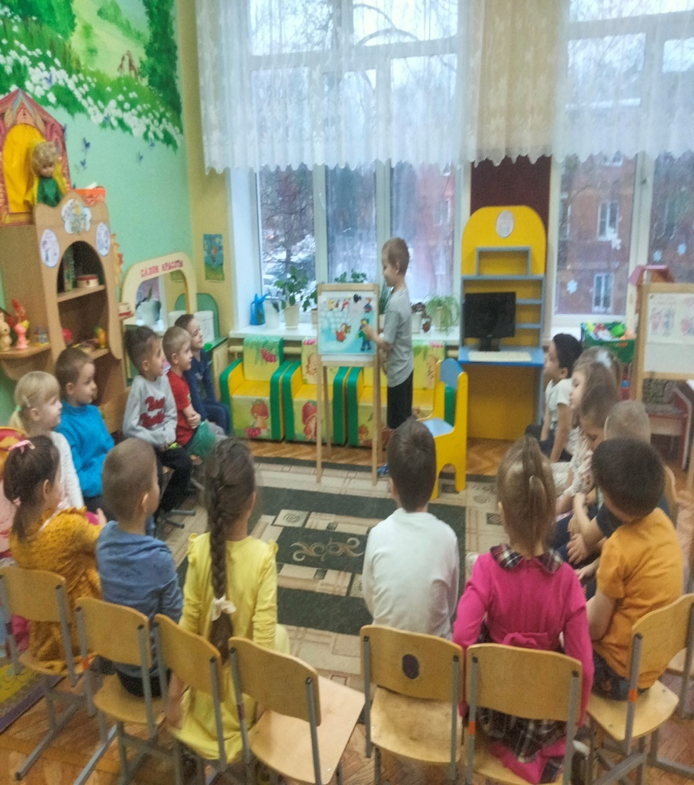
Беседы

Slide 6
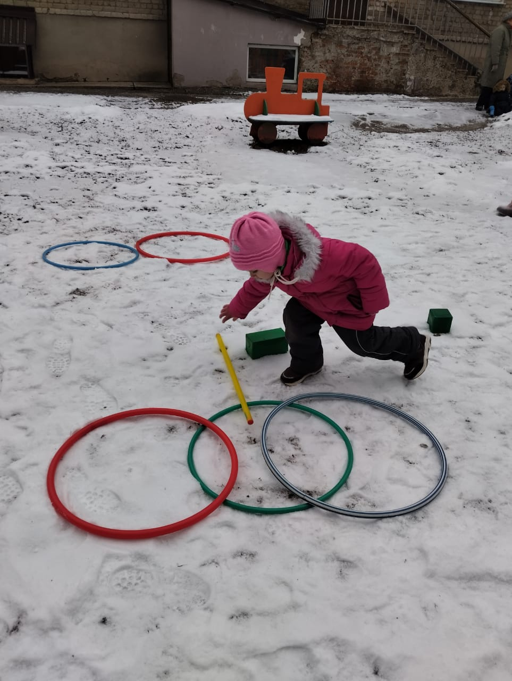
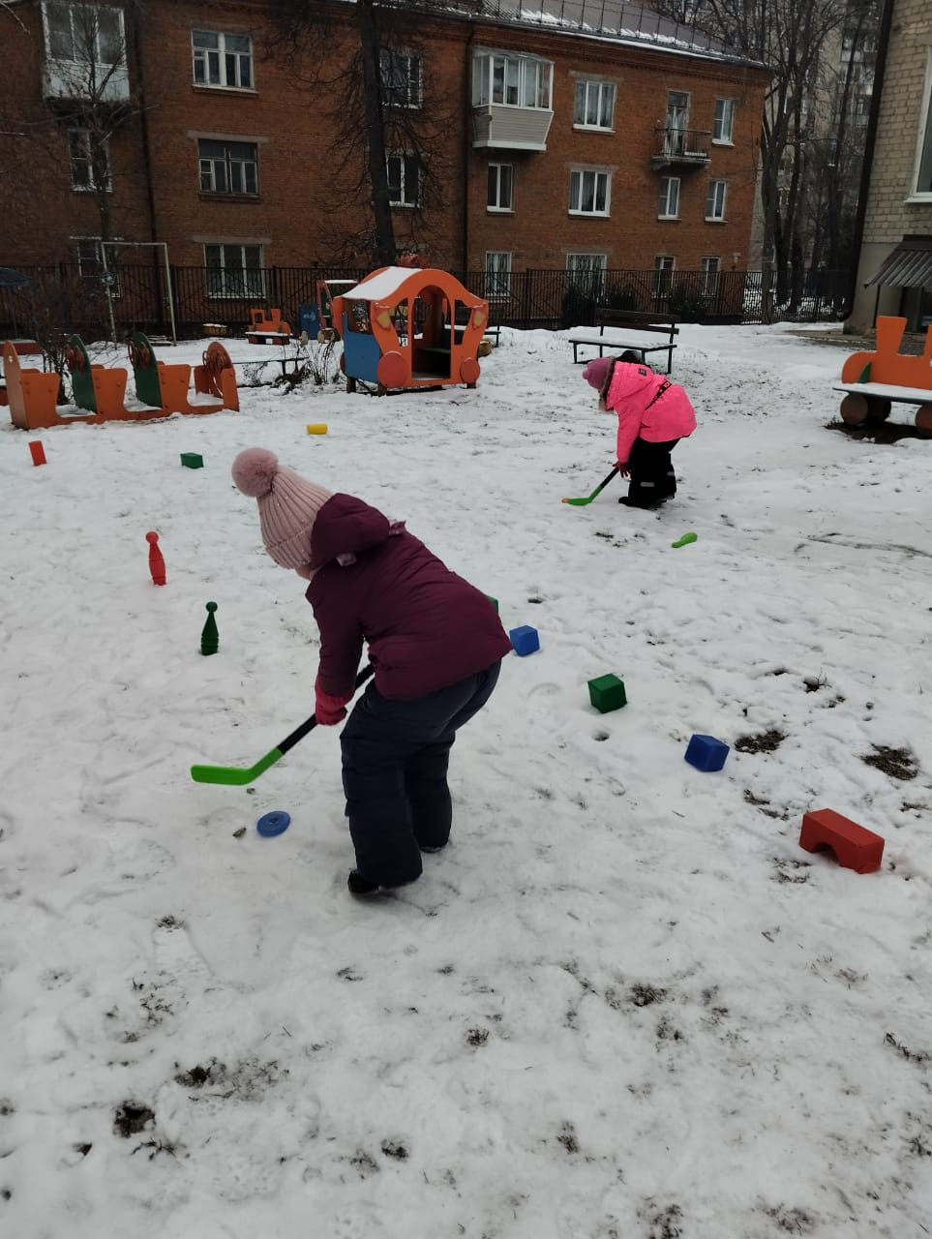
Зимние забавы

Slide 7
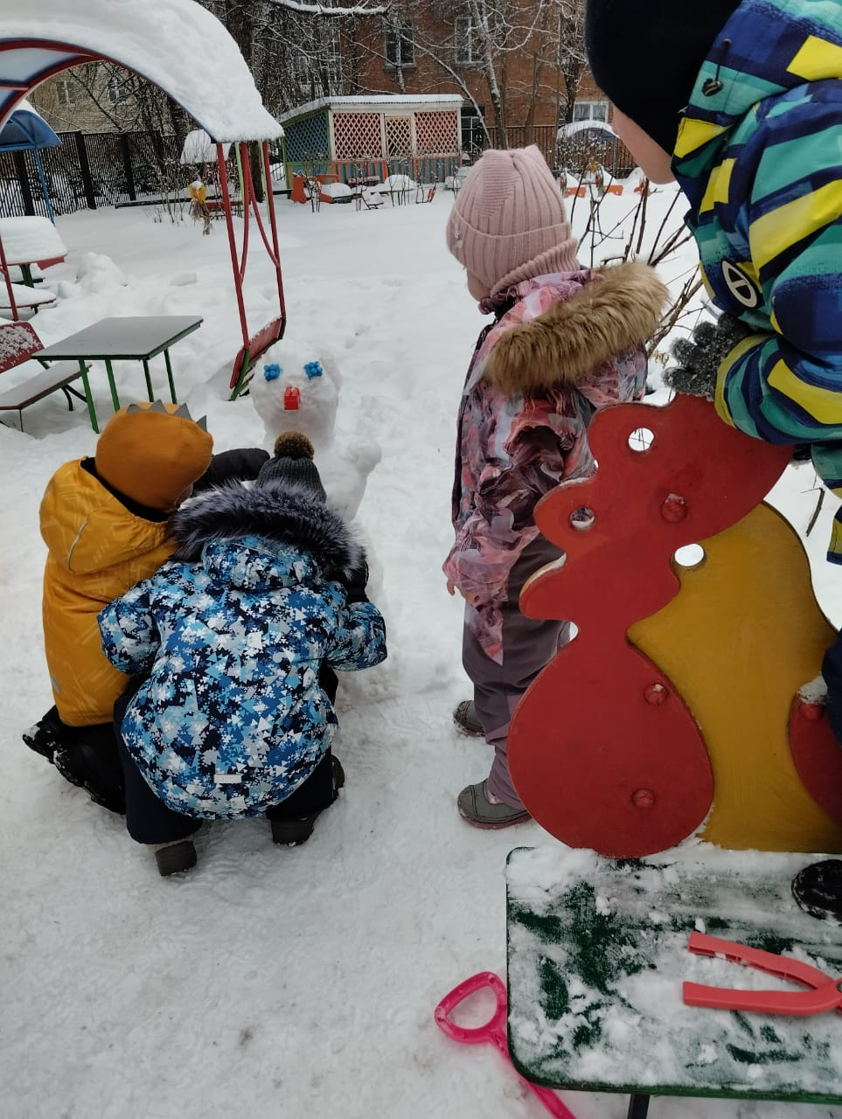
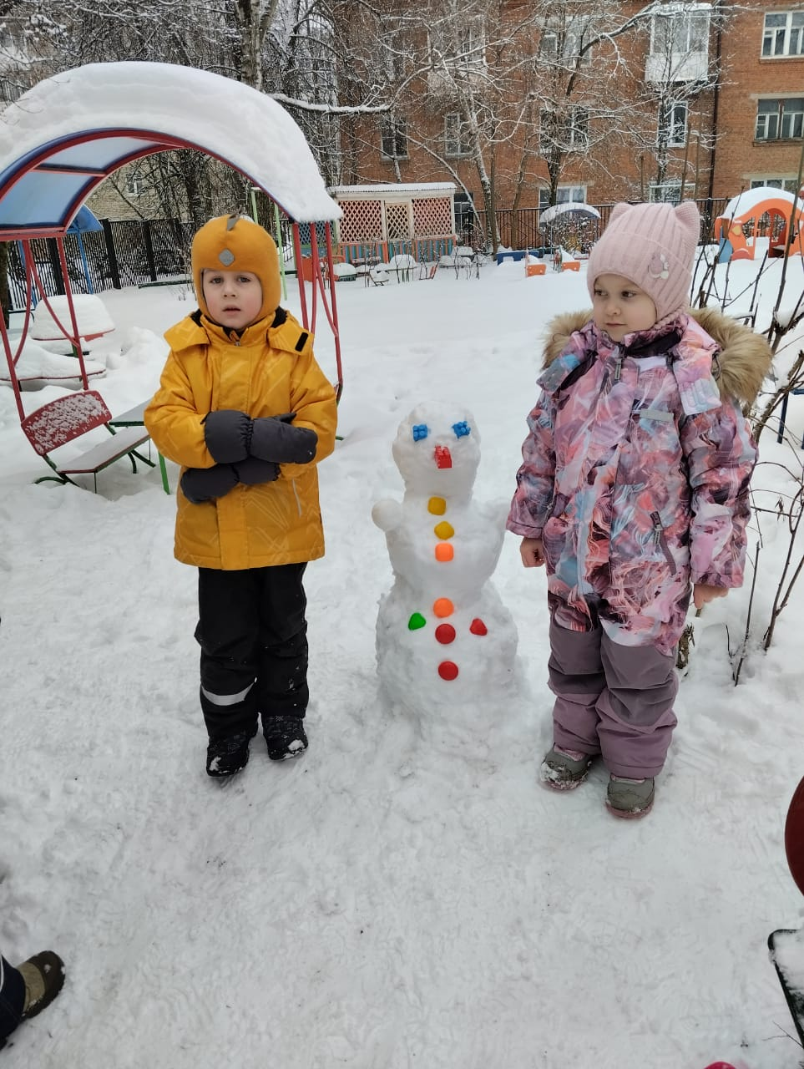
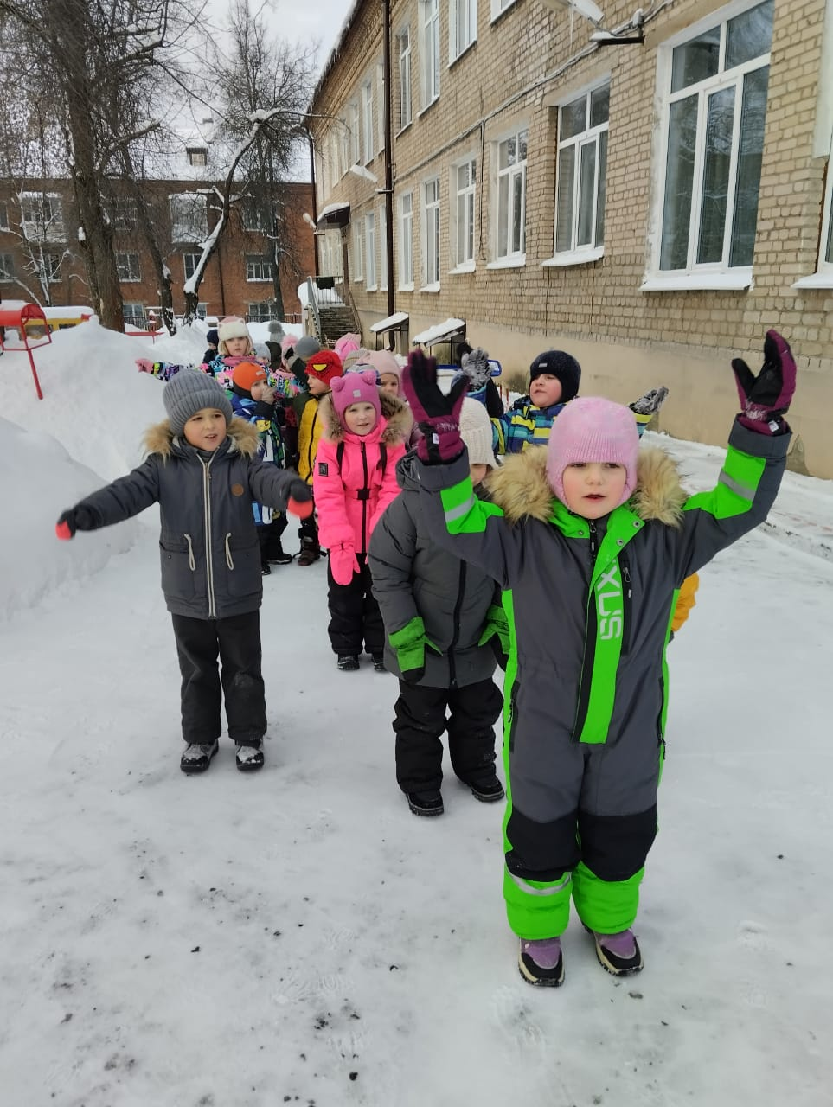
Зимние забавы

Slide 8
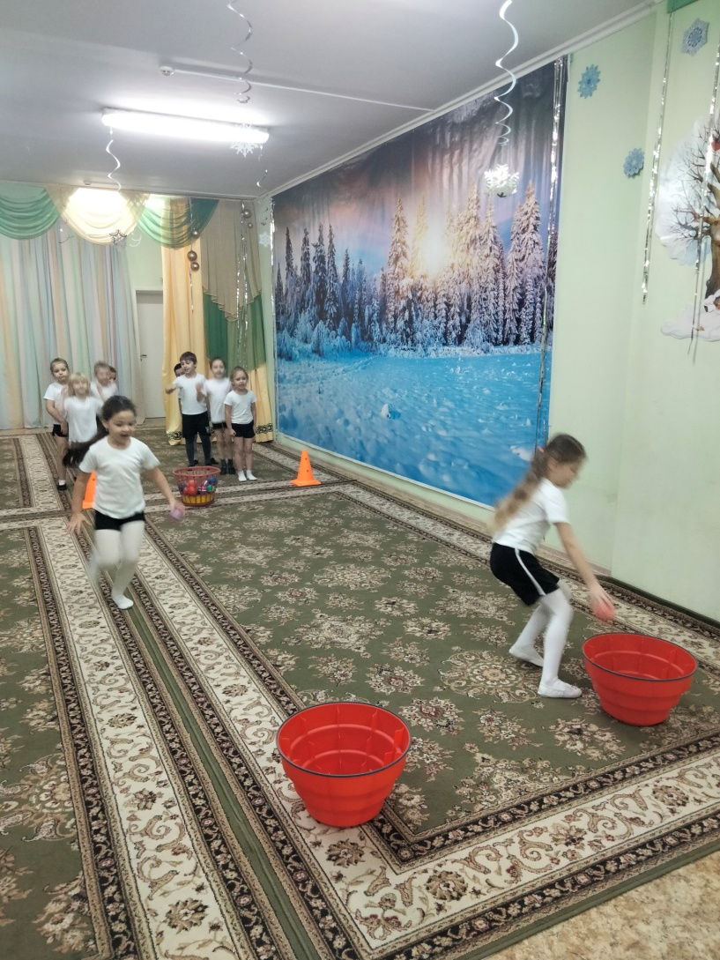
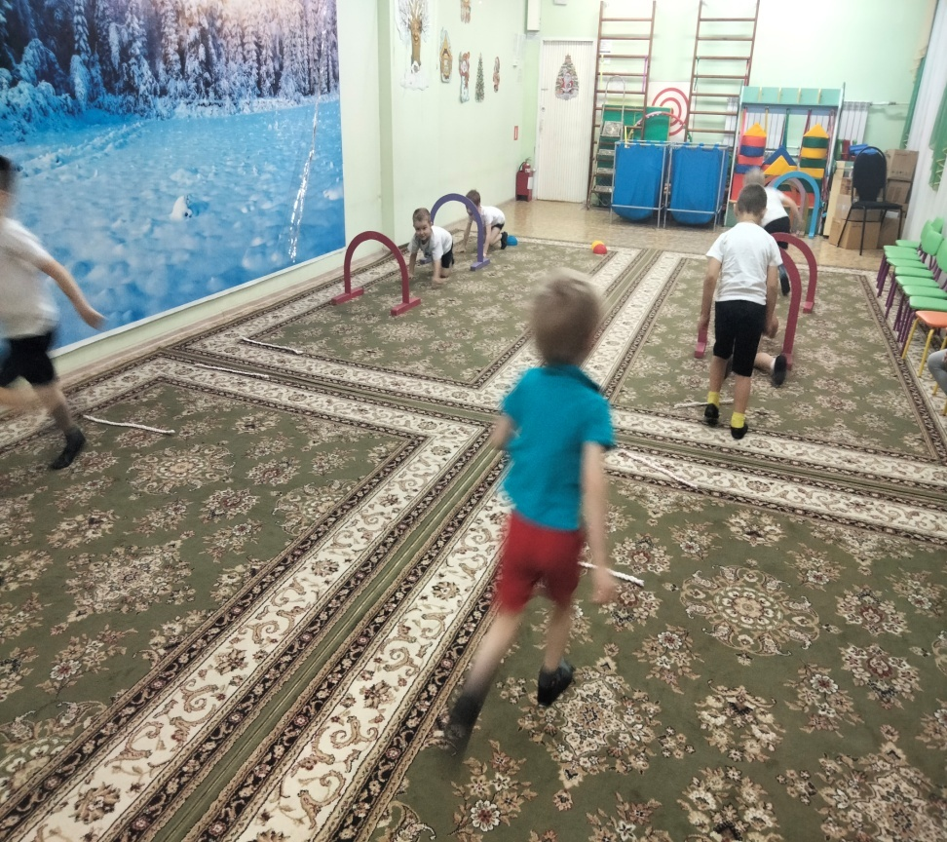
Спортивные развлечения

Slide 9
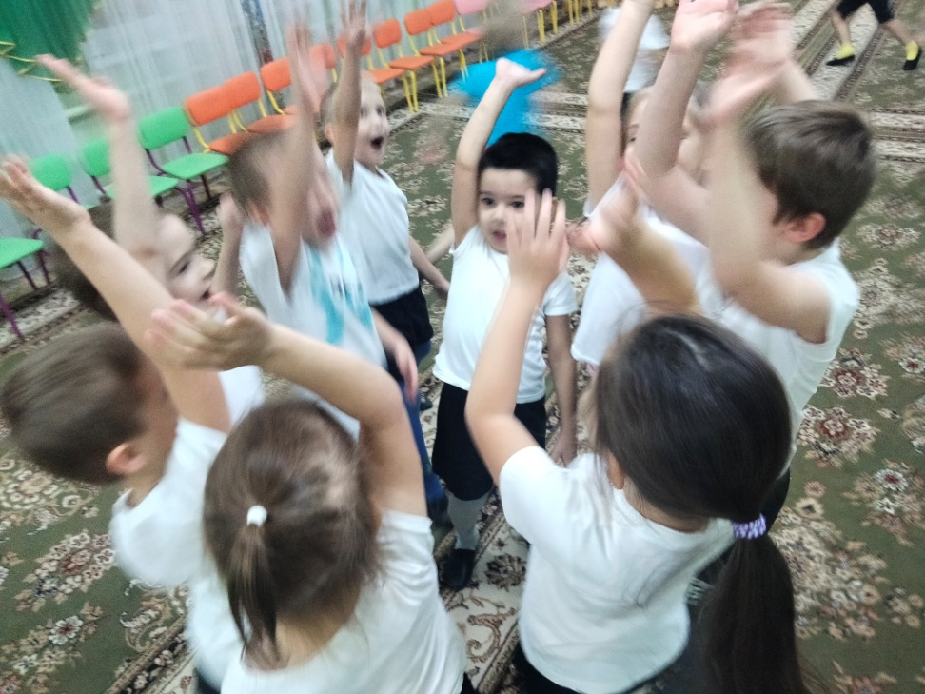
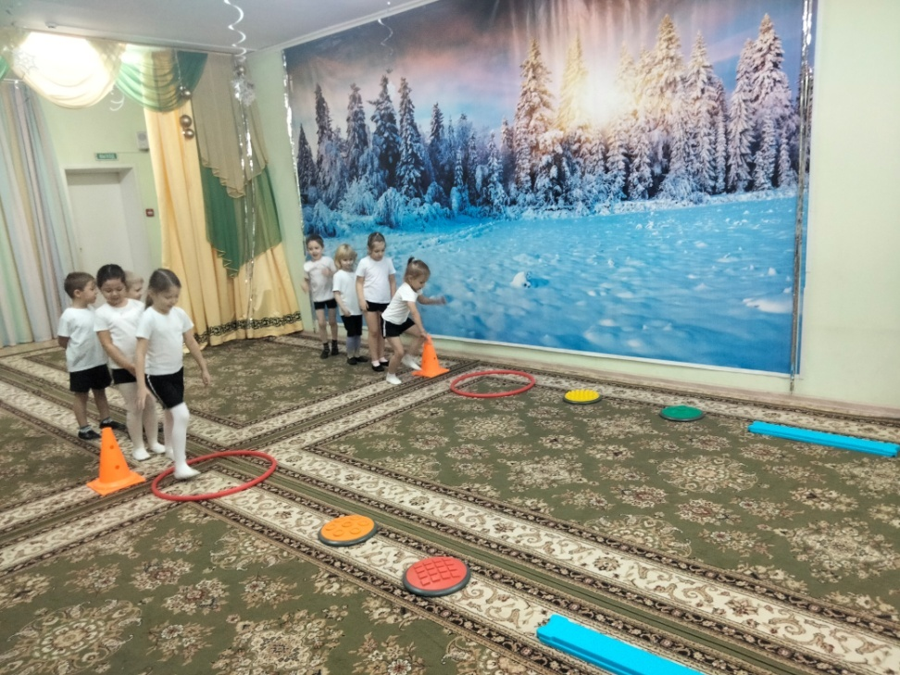
Спортивные развлечения

Slide 10
СПАСИБО ЗА ВНИМАНИЕ…

